Slide 1

IT Masters Bot
Лепенкин Михаил, Александр Мызников, Зобов Арсений

Slide 2
Главная идея нашего проекта
Наша основная идея - создать многофункционального Telegram-бота, который может выполнить различные задачи, такие как: прогноз погоды, курсы некоторых валют, показ времени и многое другое…
Также нашим ботом очень легко пользоваться. Как говорят в России: «Как 2 пальца…».

Slide 3
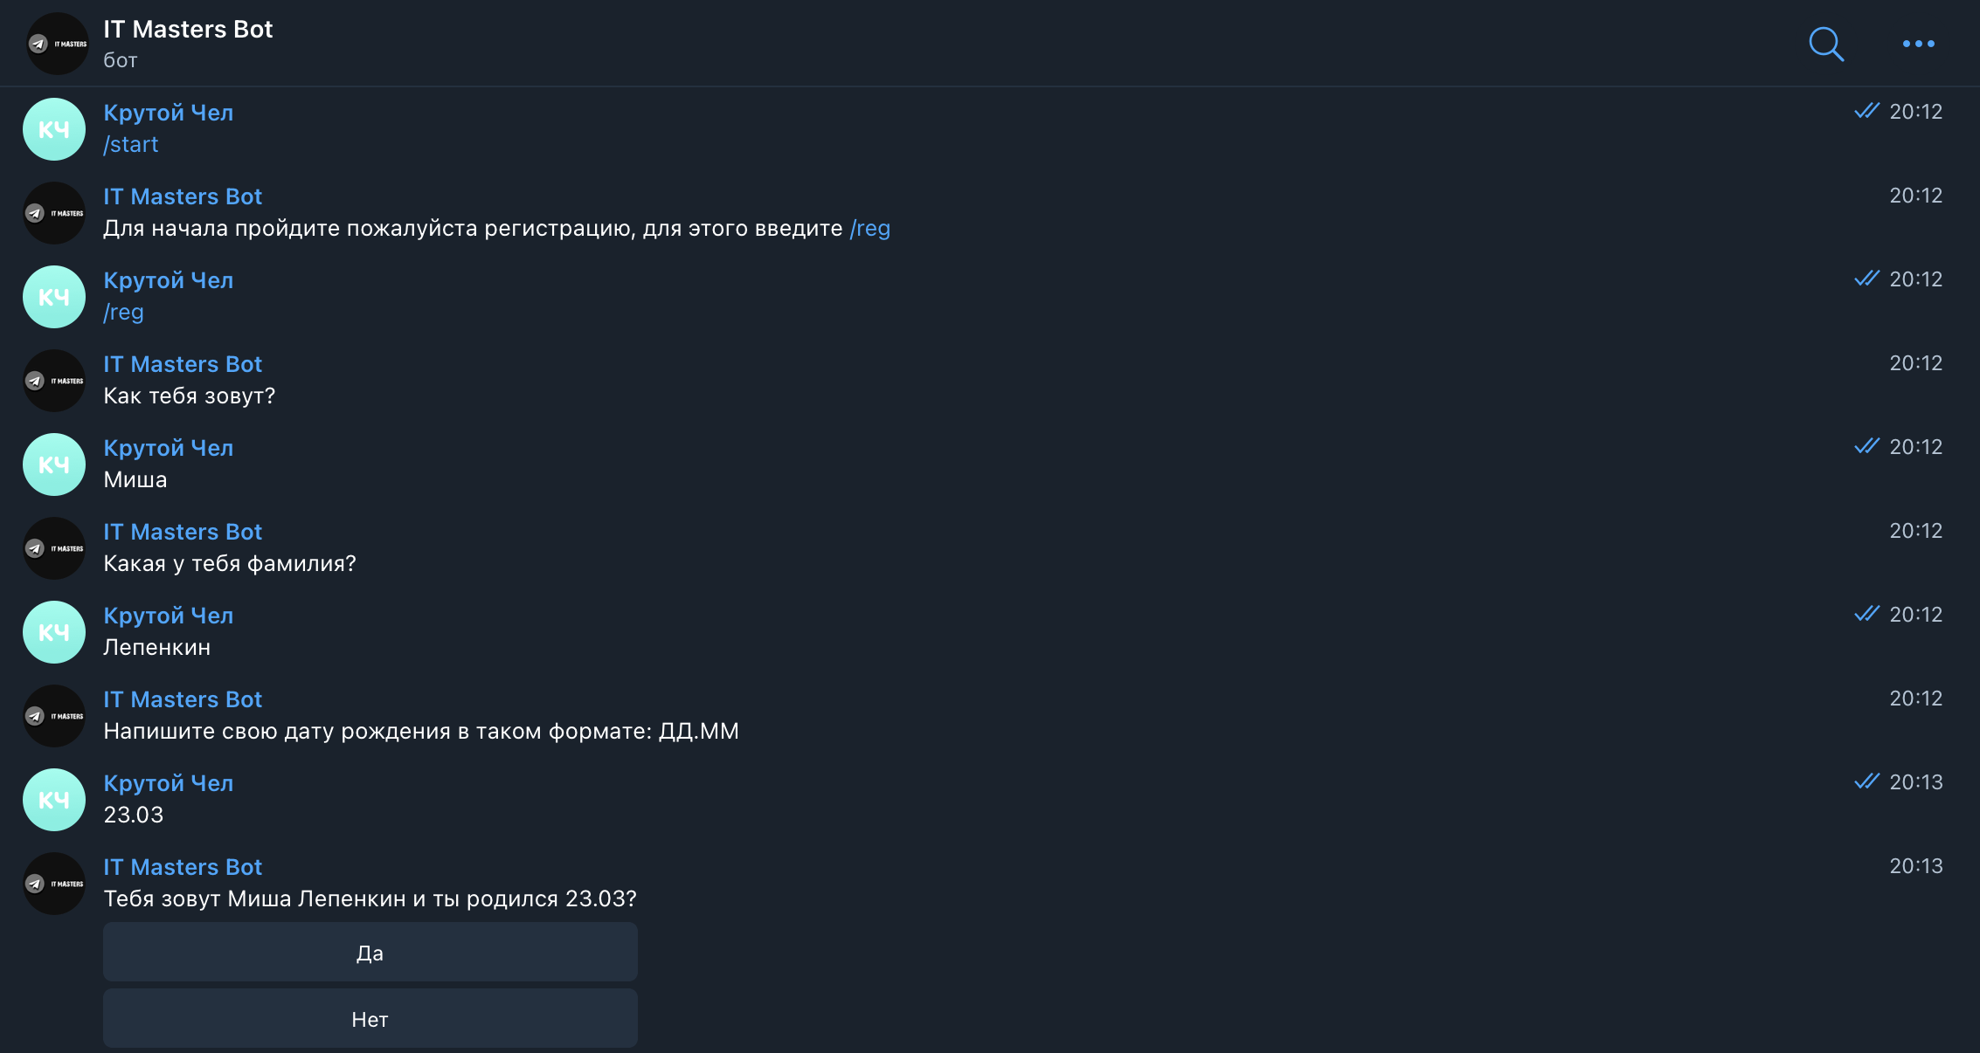
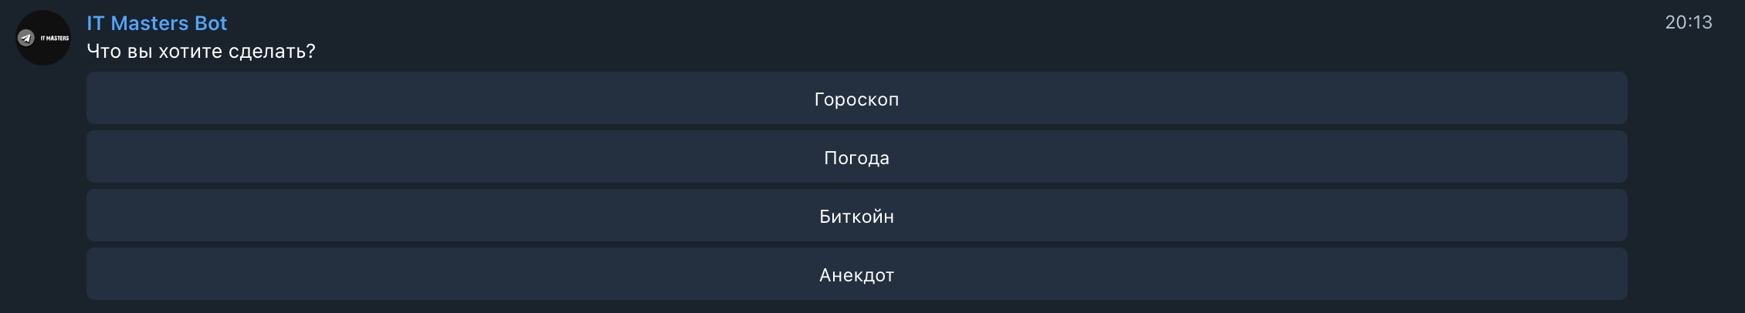
Как наш бот работает?
1 - процесс регистрации
2 - выбор возможностей из предложенный
3 - работа с текстовыми сообщениями, отправленные от пользователей

Slide 4
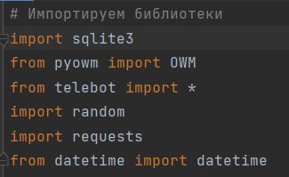
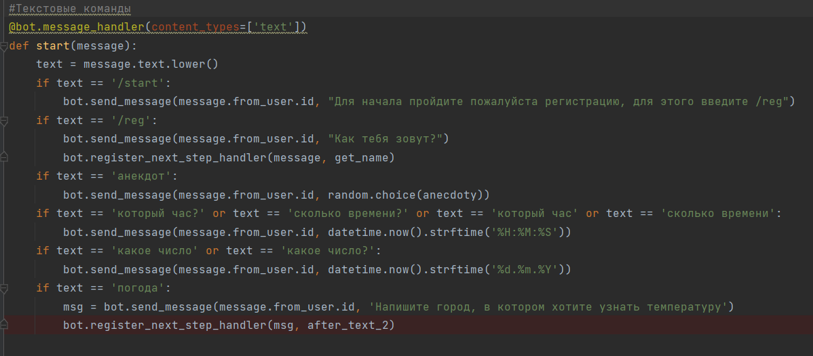
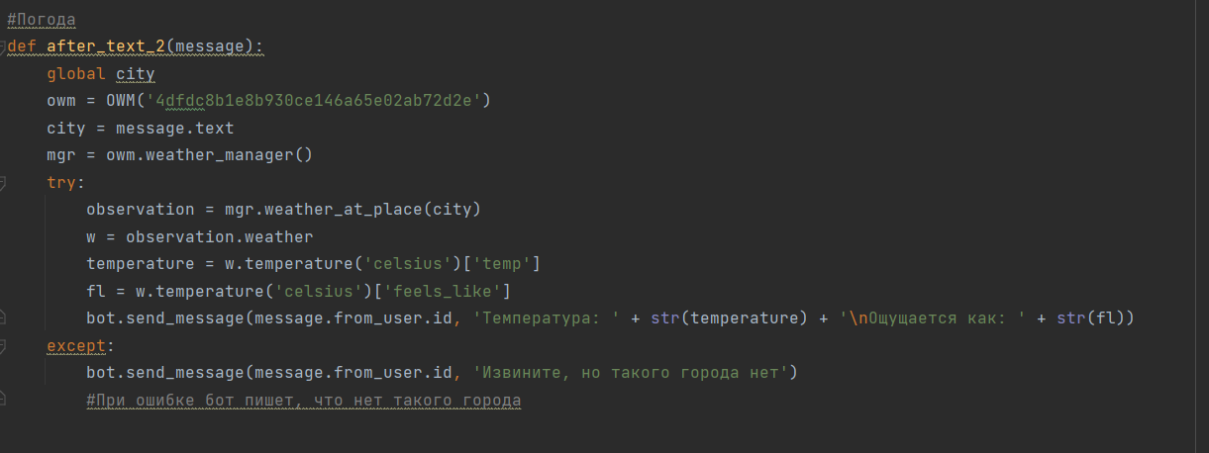
Как мы реализовали наш проект?
В нашем проекте мы использовали библиотеки telebot, pyowm и random для реализации нашего проекта

Slide 5
Спасибо за внимание!

